Slide 1
A3 · AI LEARNING SYSTEM
EduMatrix 智教矩阵
画像
学生背景 / 目标
让专业学习从一次回答走向持续决策
证据
知识库 / 图谱 / 引用
基于大模型的个性化资源生成与学习多智能体系统研发
反馈
答题 / 代码 / 路径
金海洋 · 林之正 · 杨一鸿
>_ evidence before generation
证据岛：画像 → 证据 → 反馈
EDUMATRIX · 评委阅读版
01

Slide 2
01 · 为什么需要它
02
垂直学习的难点，是同时保证适配与可信
大模型会回答，不等于能教会。
官方 A3 的评价焦点
35%
创新价值与实用性
官方 A3 题目要求把大模型、多智能体与个性化学习资源结合成可运行系统。难点集中在三处：
45%
功能实现及技术要求
10%
配套文档真实度
适配
同一知识点要随专业背景、目标和掌握度改变顺序。
10%
演示视频、PPT 文档
可信
课程内容必须给出来源、校验过程与可追溯证据。
结论
不是把模型接上页面，而是把能力落到可验收闭环。
可用
评委应能从输入画像看到运行、协作状态和反馈结果。
证据 · 官方 A3 赛题页面 · 项目需求分析
02

Slide 3
02 · 产品主张
03
一次学习请求，需要经过四类决策
EduMatrix 把“提问”拆成可解释的决策链，再把结果回写到下一轮学习。
输入
诊断
证据
输出
专业 · 目标 · 问题
掌握度 · 弱点 · 负荷
文本 · 图谱 · 公式 · 视觉
讲义 · 导图 · 代码 · 题目 · 脚本
资源工厂
讲义
思维导图
代码案例
练习题
视频/TTS 脚本
记忆点
系统输出的不是一段答案，而是一组带依据、可反馈的学习资源。
证据 · EduMatrix 完整技术文档 §1、§3
03

Slide 4
03 · 个性化入口
04
系统先读取学习者差异，再组织学习内容
画像不是标签，而是资源编排的输入。
01
视觉型计算机本科生
图示优先
期末复习 · 图示演示 · 具体例子
当前演示使用三组合成画像，固定同一知识问题，观察画像字段如何进入策略链。
02
项目型软件工程学生
实践优先
面试准备 · 代码实操 · 分步引导
03
跨专业研究型学习者
解释优先
科研深造 · 对比解析 · 分步引导
边界
合成演示数据，不等于真实用户调研。
证据 · innovation_evidence/synthetic_profiles.json
04

Slide 5
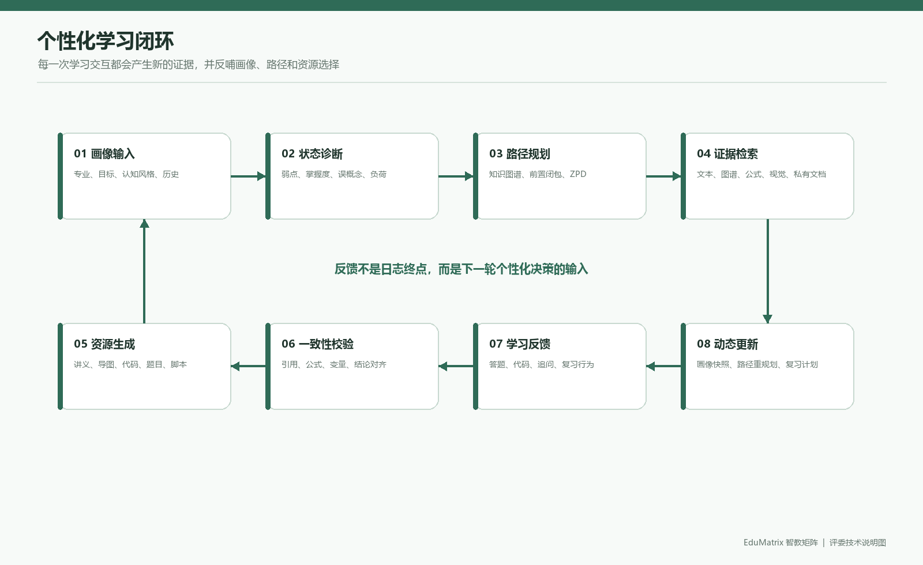
04 · 学习闭环
05
反馈不是结束，而是下一轮个性化决策的输入
01
画像输入
专业、目标、偏好、历史
02
状态诊断
掌握度、弱点、误概念、负荷
03
路径与资源
ZPD 路径 + 证据检索 + 资源生成
04
反馈更新
答题、代码、追问、复习行为
图 02 · 每次学习交互都会反哺画像、路径和资源选择
证据 · EduMatrix 完整技术文档 §1、§6
05

Slide 6
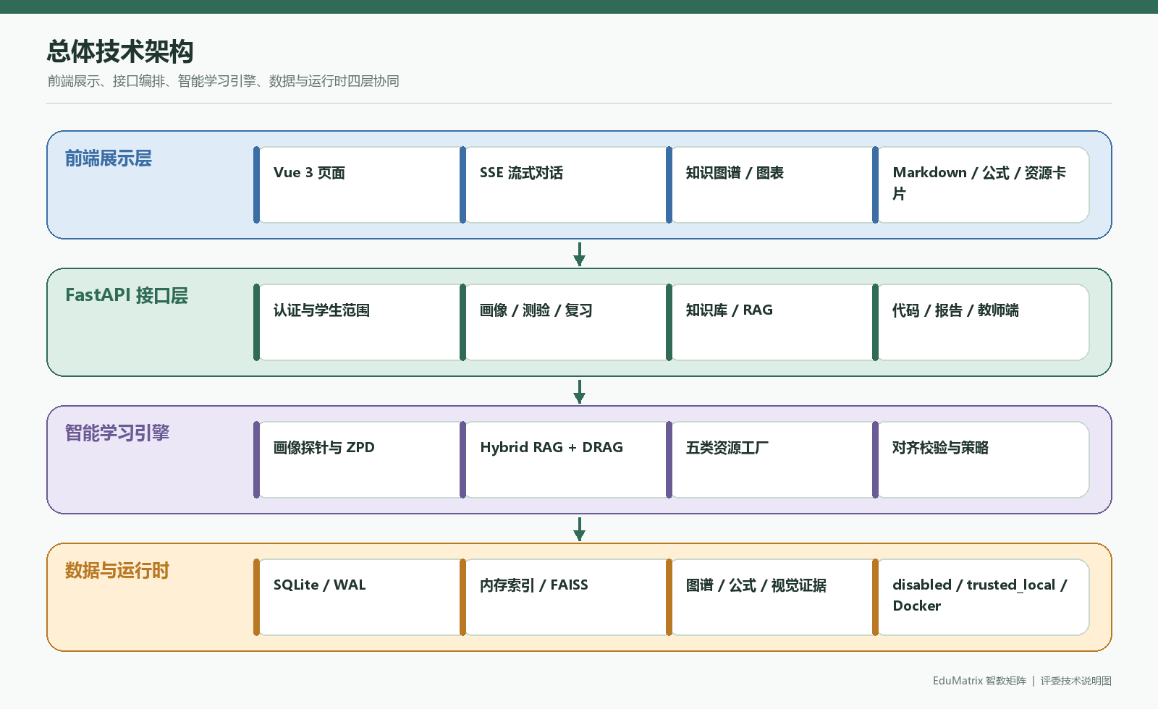
05 · 总体架构
06
四层架构，串起体验、编排、智能与运行边界
评委看到的每个页面，都能回到一条后端和数据链路。
前端展示层
Vue 3 · SSE · Markdown · 图谱/图表
FastAPI 接口层
认证 · 画像 · 对话 · 知识库 · 报告
智能学习引擎
画像探针 · ZPD · Hybrid RAG · 资源工厂
数据与运行时
SQLite/WAL · 索引 · 证据 · 沙箱模式
图 01 · 四层技术架构
06

Slide 7
06 · 多智能体
07
九个 Agent，完成分析—生成—校验—决策
1 个交互中枢 + 3 个诊断/决策角色 + 5 个资源角色 = 1 + 3 + 5。
诊断与决策
资源生成
验证与反馈
画像探针
理论教授
量化评估师
路径规划师
逻辑画师
证据清洗
教学路由
极客助教
跨模态对齐
考官
虚拟导演
统一契约
每个输出保留 Agent、资源类型、引用、状态、对齐结果和画像元数据。
证据 · agent_swarm.py · 系统设计与实现方案 §5 · 图 03
07

Slide 8
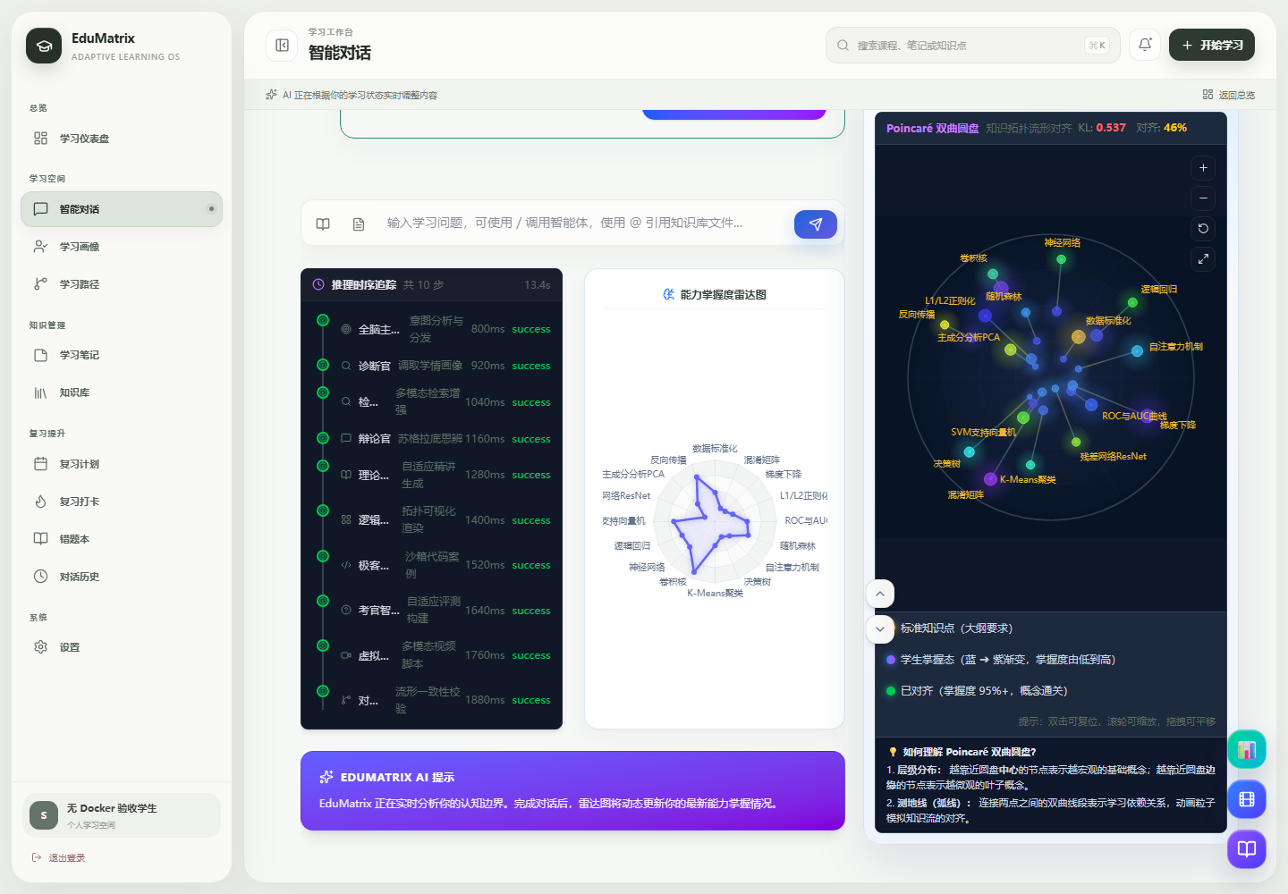
07 · 协作可见
08
Agent 的协作过程被前端展示，而不是藏在黑盒中
一次请求的过程被拆成可观察事件：每个角色有状态、耗时和结果。
画像
诊断
意图分析与画像
调取学情画像
检索
辩论
多模态检索证据
证据清洗与置信度
生成
对齐
讲义 / 导图 / 代码 / 题目
流形一致性校验
前端实测画面见第 14 页
证据 · evaluator_screenshots/04-chat-response.png · SSE Agent Timeline
08

Slide 9
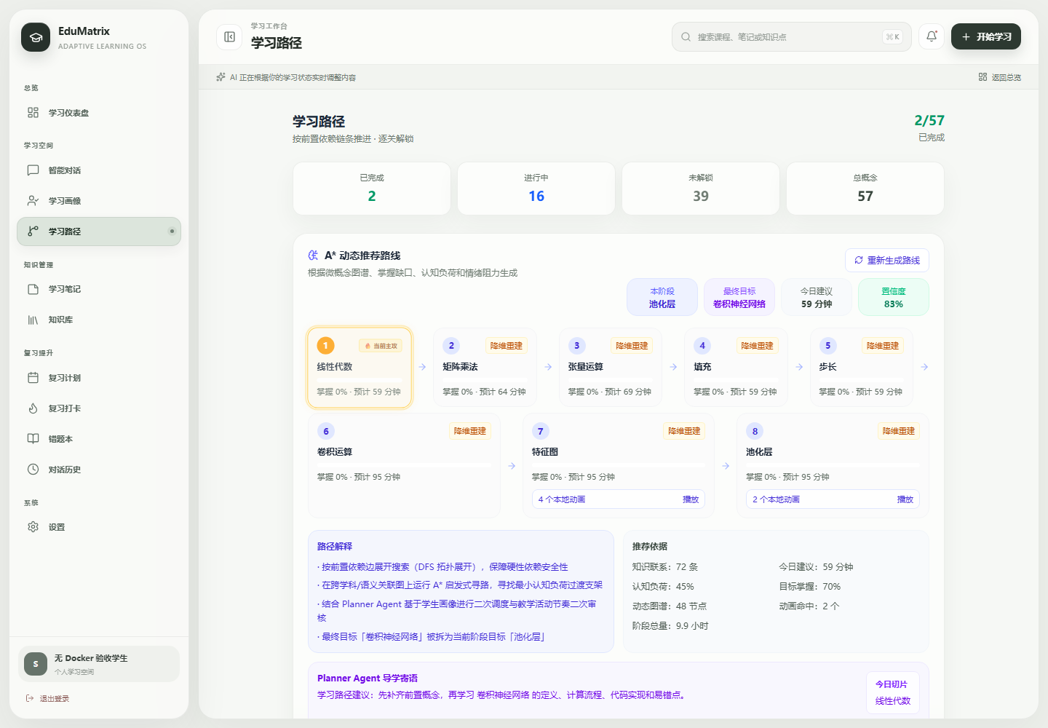
08 · 学情算法
09
画像会改变知识路径，而不只是改变回答口吻
从“我是谁”到“下一步学什么”。
系统把掌握度、前置关系、目标概念和认知负荷组合成路径候选，再按 ZPD 与反馈排序。
01
BKT / Kalman
更新知识状态
02
MIRT / IRT
估计能力与题目参数
03
ZPD / 图谱
筛选前置闭包与学习顺序
04
SM-2 / 反馈
进入错题与间隔复习
前端实测：路径节点、目标掌握度、预计时长与推荐依据
证据 · EduMatrix 完整技术文档 §6 · learning-path E2E
09

Slide 10
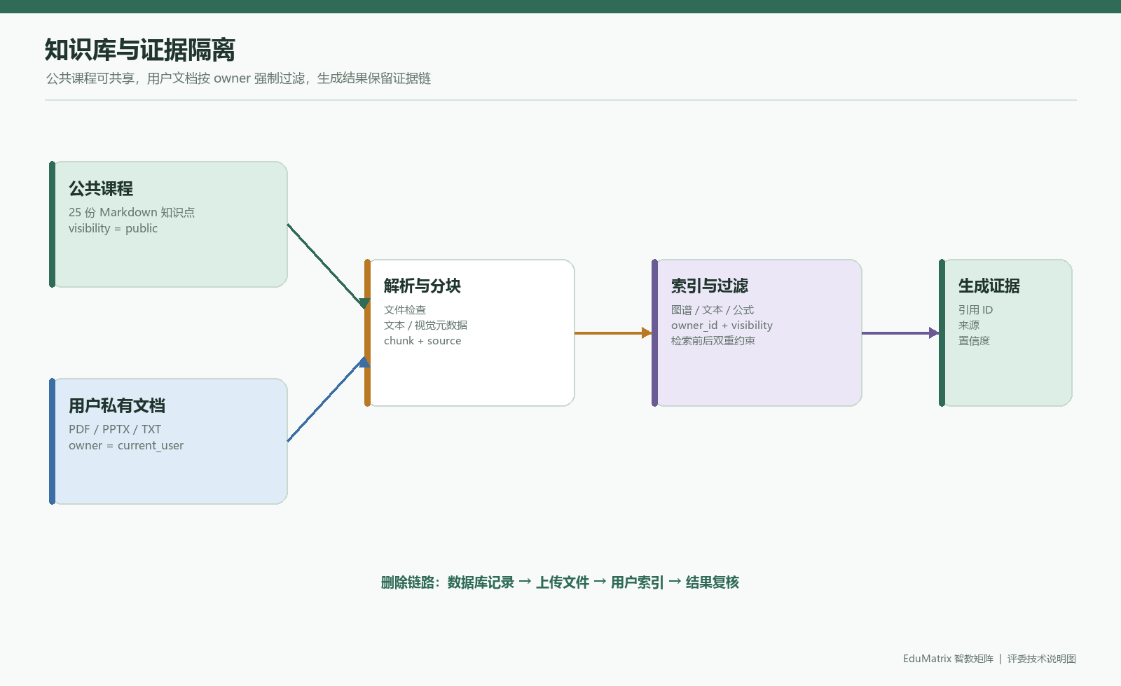
09 · 混合 RAG
10
混合 RAG 把课程、私有文档和多模态证据分开处理
先回答“证据来自哪里”，再回答“内容怎么生成”。
公共课程
visibility = public
私有文档
owner = current_user
视觉证据
图片 / 公式 / 页面
输出
引用 ID · 来源 · 分数 · 置信度
证据 · rag_engine.py · knowledge_api.py · tests/test_security_contracts.py
图 04 · owner / visibility 过滤与证据链
10

Slide 11
10 · 资源工厂
11
一次知识需求，可以生成五种可复用学习资源
资源不是单一长文本，而是由不同角色并发生产、统一返回的资源包。
专业讲义
资源工厂
思维导图
学习问题
同一目标概念
async gather 局部失败可降级
代码案例
练习题
视频/TTS
结构性实测
同题三组合成画像均观察到 5 类资源输出；这是代码实测，不是学习效果实验。
证据 · outputs/innovation_evidence/innovation_benchmark.json · 资源类型覆盖 5/5
11

Slide 12
11 · 一致性校验
12
跨模态一致性校验，避免不同资源互相矛盾
生成完成后，系统不只看“有没有输出”，还检查引用、变量、公式和结论是否一致。
检查对象
保存字段
发现冲突后的动作
引用与来源
citations / source
保留证据链，降低置信度
公式与变量
alignment.score
定位责任 Agent，局部重生成
讲义与题目
conflicts[]
标记冲突，不静默覆盖
资源状态
generated / fallback / failed
让降级结果可识别
边界
代码中有校验路径，不等于真实外部模型质量已经完成统计验证。
证据 · manifold_alignment.py · agent_swarm.py · 系统设计与实现方案 §4.8
12

Slide 13
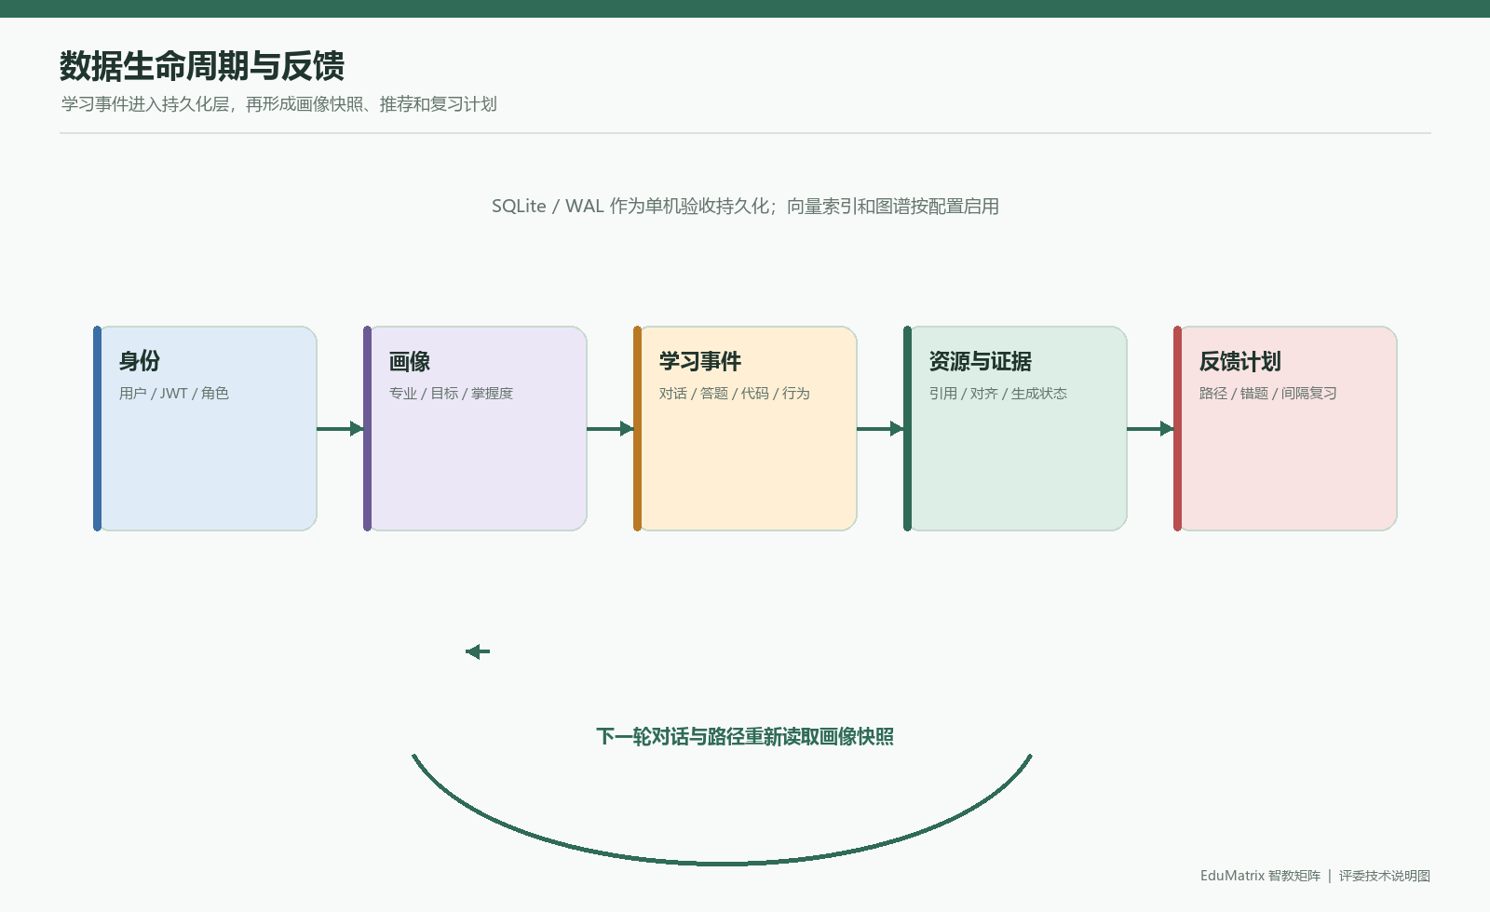
12 · 数据反馈
13
学习事件进入持久化链，下一次路径会重新规划
01
身份
用户 / JWT / 角色
02
画像
专业 / 目标 / 掌握度
03
事件
对话 / 答题 / 代码 / 行为
04
反馈
路径 / 错题 / 间隔复习
持久化
SQLite / WAL 适合当前单机评委验收。
证据 · learning_event_bus.py · SQLite/WAL · flashcard_api.py
图 05 · 身份 → 画像 → 学习事件 → 资源证据 → 反馈计划
13

Slide 14
13 · 核心证据
14
一个真实请求，同时留下四类证据
前端不是结果截图，而是决策链的观察面。
同一请求中，评委可以同时看到 Agent Timeline、能力雷达、知识图谱和解释性证据。
01
协同状态
Agent Timeline
02
学习状态
能力雷达
03
知识关系
Poincaré 图谱
04
下一步行动
反馈与路径
结论
协同可见，依据可查。
证据 · evaluator_screenshots/04-chat-response.png
当前前端实测 · Agent Timeline + 能力雷达 + 知识图谱
14

Slide 15
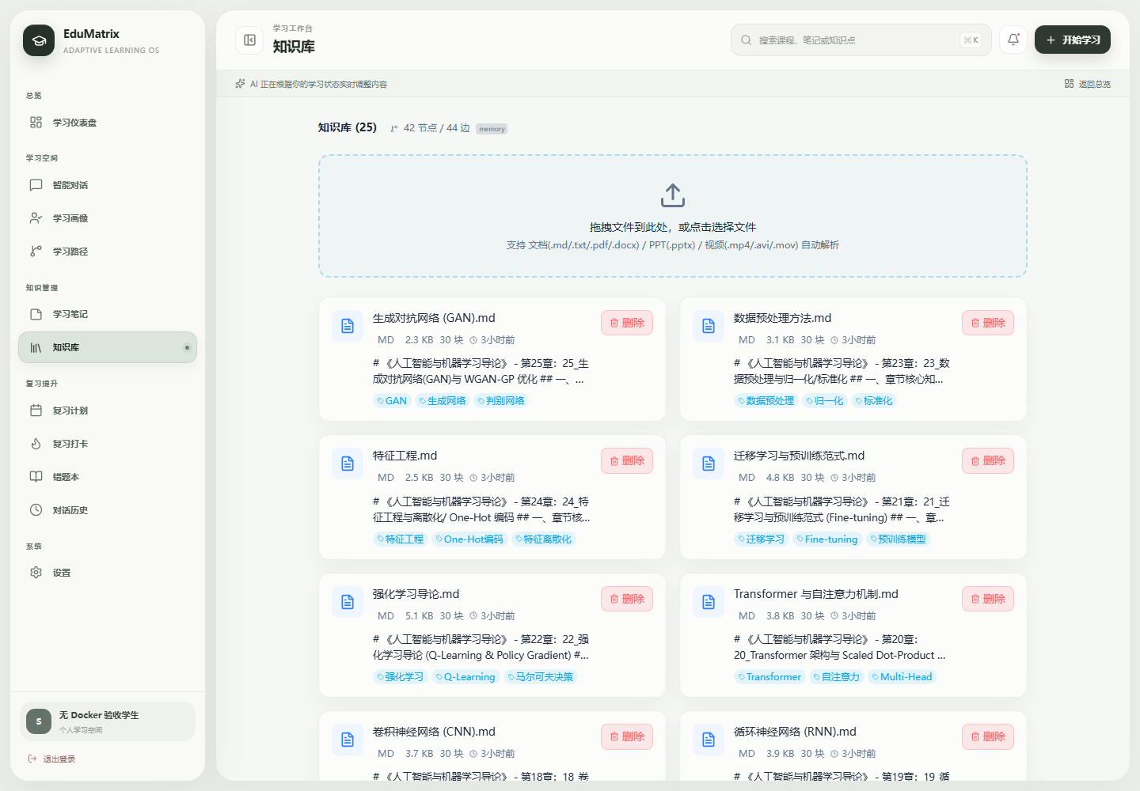
14 · 课程输入
15
预置课程已经成为可检索、可追溯的知识库资产
知识库不是装饰页，而是系统生成链的输入端。
25
30
public
公共课程文档
文本分块数量
学生可见范围
边界
原始素材与课程切片属于不同层级。
证据 · knowledge_api.py · 数据库快照 · outputs/evaluator_screenshots/07-knowledge.png
前端实测 · 公共课程文档、分块和知识点标签
15

Slide 16
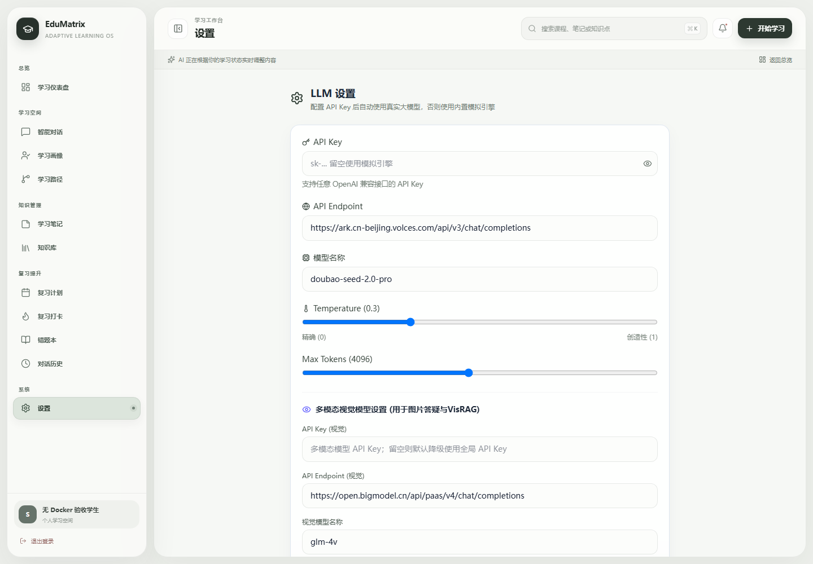
15 · 多模态能力
16
多模态模型是可插拔能力，默认模式仍能完成核心验收
视觉模型、Endpoint 和 Model 都是显式配置，而不是隐藏依赖。
01
文本模型
Endpoint · Model · API Key
02
视觉模型
图片 / 公式 / VisRAG
03
确定性引擎
无外部 Key 的核心演示
真实边界
没有视觉 API Key 时，不宣称真实视觉识别。
证据 · Settings.vue · 评委环境安装与复现备忘录 §4.1
前端实测 · 多模态视觉模型设置页
16

Slide 17
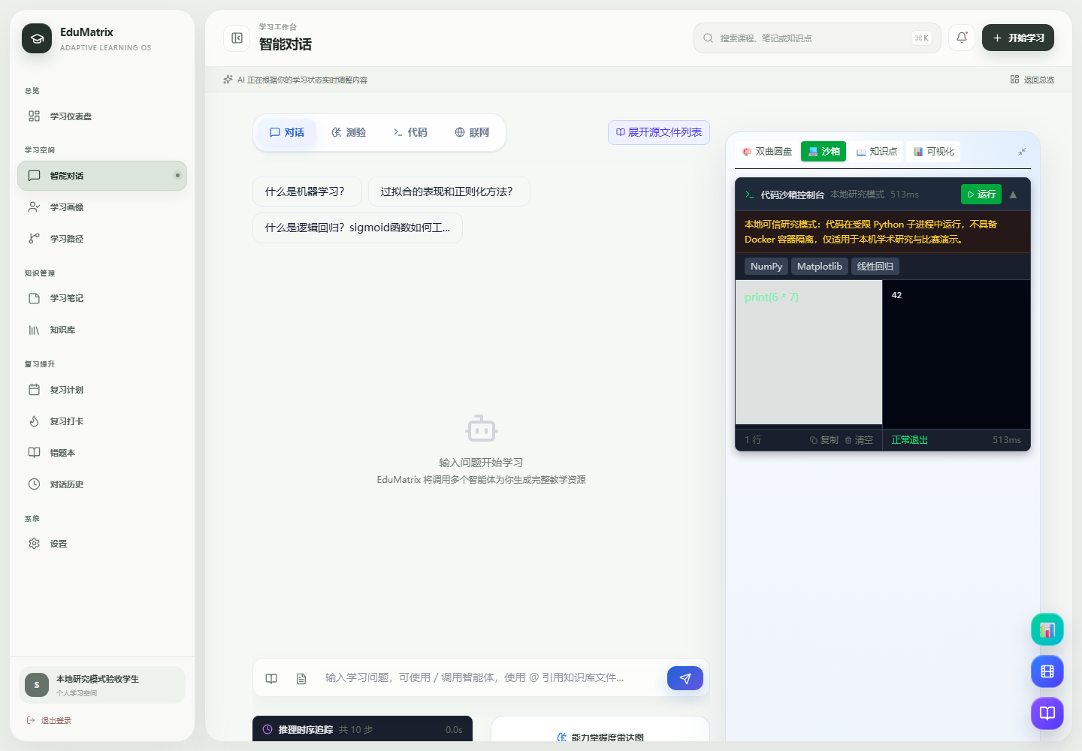
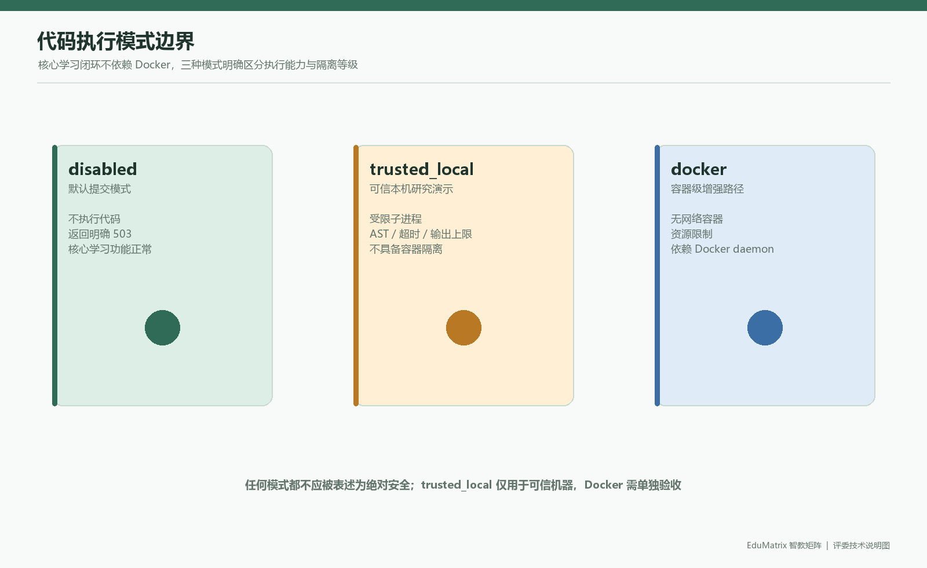
16 · 运行边界
17
代码执行能力与隔离级别被明确拆开
核心学习闭环不依赖 Docker；代码执行属于可选增强，三种模式各自有清晰边界。
disabled
trusted_local
docker
默认评委模式
可信本机演示
容器增强路径
不执行代码 核心学习功能正常
受限子进程 无容器隔离
容器级隔离 依赖 Docker daemon
trusted_local 实测输出 42
图 06 · 模式边界与风险口径
证据 · code_exec_api.py · trusted_local_smoke.json · /api/code/status
17

Slide 18
17 · 评分映射
18
四项评分，分别由哪类证据来证明？
新 PPT 直接回应官方 A3 页面，不引入其他赛事的量化门槛。
35%
创新价值与实用性
多 Agent · 个性化资源 · RAG · 反馈闭环
45%
功能实现及技术要求
源码 · 页面 · API · E2E · 运行状态
10%
配套文档真实度
事实边界 · 测试命令 · 部署说明 · 追踪矩阵
10%
演示视频、PPT 文档
流程清晰 · 核心功能 · 技术融合 · 创新重点
证据口径
已通过的测试证明流程可运行；合成数据只证明结构性演示。
18

Slide 19
18 · 评委复现
19
Windows 原生环境即可完成核心验收，Docker 是可选增强
最短验收路径从健康检查开始，沿着同一条学习闭环走到反馈与运行边界。
01
02
03
04
05
06
安装
启动
画像
对话
反馈
边界
Python 3.11 Node 20
后端 8000 前端 5173
注册 / 冷启动 目标与偏好
Agent Timeline 证据与资源
测验 / 错题 路径更新
/api/code/status 模式确认
当前证据
145 passed · 1 skipped · 47/47 运行时矩阵 · 无 Docker E2E · trusted_local smoke
证据 · outputs/e2e_no_docker/report.json · outputs/runtime_security_matrix.json · 测试说明书 §2
19

Slide 20
EduMatrix 的创新，在于把学习决策做成闭环。
A3
画像决定路径，证据约束生成，协作过程可见，反馈推动下一次决策。
EduMatrix
金海洋
林之正 杨一鸿
画像
证据
协作
反馈
适配
可信
可见
持续
指导教师 王成玉
EDUMATRIX · A3 评委阅读版
20

